Slide 1

Thứ sáu, ngày 08 tháng 10 năm 2021
HỌC ONLINE 2021
PGD & ĐT TRÀ BỒNG
TRƯỜNG TH TRÀ XUÂN
GVCN Lớp 3C :VÕ THỊ TRINH
TOÁN

Slide 2

KHỞI ĐỘNG

Slide 3








2
1
3
6
5
TIÊU DIỆT VI RÚT
4

Slide 4



12; 18; 24; 30; …; …
Hai số còn thiếu ở trên lần lượt là:
A. 42, 36
B. 36; 42
C. 42; 48

Slide 5

6 x 5 + 29 = …
A. 59
B. 30
C. 69

Slide 6
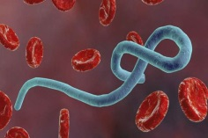


12 x 3 =
A. 12 + 12 + 12 + 12
B. 12 + 12 + 12 + 12
C. 12 + 12 + 12

Slide 7

22 + 22 + 22 + 22 =…
A. 22 x 22
B. 22 x 3
C. 22 x 4

Slide 8







Toán:
Nhân số có hai chữ số với số có một chữ số (không nhớ)
Nhân số có hai chữ số với số có một chữ số (không nhớ)
Luyện tập ( Trang 23 )
12 x 3 = ?
12
* 3 nhân 2 bằng 6, viết 6.
x
+
12
12
+ 12
= 36
3
* 3 nhân 1 bằng 3, viết 3.
12 x 3 =
36
3
6
không nhớ
Vậy 12 x 3 = 36

Slide 9
Thứ sáu, ngày 8 tháng 10 năm 2021
Toán:
a/ 26×3 = ?
3 nhân 6 bằng 18, viết 8 , nhớ 1
3 nhân 2 bằng 6 , thêm 1, bằng 7, viết 7
2 6
×
3
7
8
Lưu ý: Nhớ bao nhiêu thì thêm vào bấy nhiêu
Vậy :26×3 = 78
b/ 54 × 6= ?
5 4
6 nhân 4 bằng 24, viết 4 , nhớ 2
6 nhân 5 bằng 30, thêm 2, bằng 32, viết 32
×
6
32
4
Vậy : 54 × 6= 324

Slide 10
Muốn nhân số có hai chữ với số có một chữ số theo cột dọc, ta thực hiện theo 2 bước:
Bước 1: Đặt tính
- Viết thừa số thứ nhất ở hàng trên.
- Viết thừa số thứ hai ở hàng dưới sao cho các số cùng hàng thẳng cột với nhau.
- Viết dấu nhân giữa hai số.
- Kẻ dấu gạch ngang từ dấu nhân đến số cuối cùng.
Bước 2: Làm tính
Nhân từ phải sang trái, nhân thừa số thứ hai lần lượt với từng chữ số của thừa số thứ nhất.

Slide 11



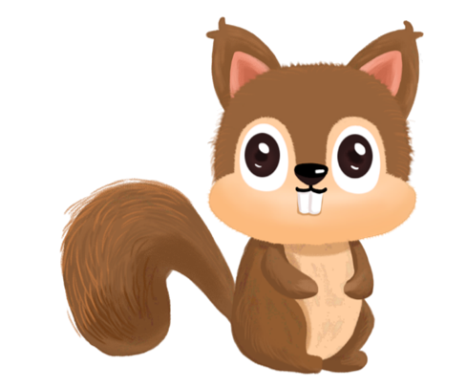

Toán
Cộng các số có ba chữ số (có nhớ 1 lần)
Muốn tính tổng các số có ba chữ số trong phạm vi 1000, ta thực hiện mấy bước?
Thực hành
Bước 1: Đặt tính
-Hàng đơn vị thẳng cột hàng đơn vị. -Hàng chục thẳng cột hàng chục.
Bước 2: Tính
Tính từ phải sang trái, bắt đầu từ hàng đơn vị.

Slide 12


Thứ sáu, ngày 8 tháng 10 năm 2021
Toán:
Bài 1/ 21: Tính
24
22
11
33
20
x
x
x
x
x
2
4
5
3
4
4
8
88
55
99
80

Slide 13
Thứ sáu, ngày 8 tháng 10 năm 2021
Toán:
Bài 2/ 21: Đặt tính rồi tính
42
13
a) 32 x 3 11 x 6 b) 42 x 2 13 x 3
11
32
x
x
x
3
x
3
2
6
8
4
3
9
9
6
6
6

Slide 14








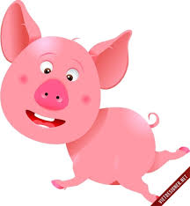
44
34 x 2 =
68
22 x 2 =
55
11 x 5 =
12 x 4 =
48
33 x 2 =
66
44 x 2 =
88
23 x 2 =
46
10 x 5 =
50

Slide 15
Thứ sáu, ngày 8 tháng 10 năm 2021
Toán:
Bài 1:/22 Tính
4 7
2 5
1 6
1 8
×
×
×
2
×
6
4
3
9 4
7 5
9 6
7 2
2 8
3 6
8 2
9 9
×
×
×
×
6
4
5
3
16 8
1 4 4
41 0
29 7

Slide 16
Thứ sáu, ngày 8 tháng 10 năm 2021
Bài 2: /22 Mỗi cuộn vải dài 35m. Hỏi 2 cuộn vải như thế dài bao nhiêu mét ?
Tóm tắt:
35m
1 cuộn dài :
2 cuộn dài :
?m
Bài giải
Số mét 2 cuộn vải như thế dài là :
35 x 2 = 70 (m)
Đáp số: 70 m

Slide 17
/23 Tính:
Thứ sáu, ngày 8 tháng 10 năm 2021
1
49
27
57
x
x
x
2
4
6
98
108
342
18
64
x
x
5
3
90
192

Slide 18
/ 23 Đặt tính rồi tính:
2
a) 38 x 2 b) 53 x 4 c) 84 x 3
27 x 6 45 x 5 32 x 4
38
27
53
45
x
x
x
2
x
6
4
5
76
162
212
225
84
32
x
x
3
4
252
128

Slide 19
/23 Mỗi ngày có 24 giờ. Hỏi 6 ngày có tất cả bao nhiêu giờ ?
3
Tóm tắt:
1 ngày : 24 giờ
6 ngày : .... giờ ?
Giải
6 ngày có tất cả số giờ là:
24 x 6 = 144 ( giờ)
Đáp số: 144 giờ.

Slide 20

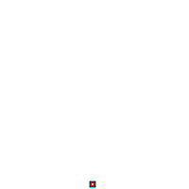

CHÀO CÁC EM !

